Slide 1
Algebra
10-sinf
Mavzu:
Elementar funksiyalarning monotonligi, eng katta va eng kichik qiymatlari haqida tushuncha

Slide 2
Mustaqil bajarish uchun berilgan mashqlarni tekshirish
86-mashq.
$f\left(2\right)=1 va f\left(−3\right)=11$ bo‘ladigan $f\left(x\right)=ax+b$ chiziqli funksiyani toping:
Yechish.
$$\left\{\begin{aligned}a∙1+b=2 \\ a∙(−3)+b=11\end{aligned}\right.$$
$$\left\{\begin{aligned}a+b=2 \\ −3a+b=11∙5\end{aligned}\right.$$
$$\left\{\begin{aligned}−a−b=−2 \\ −3a+b=10\end{aligned}\right.$$
$−4a=$8
$$2+b=−2$$
$f\left(x\right)=ax+b=−2x−4$
$$a=−2$$
$$b=−4$$
$f\left(x\right)=−2x−4$
$$Javob: f\left(x\right)=−2x−4$$

Slide 3
Mustaqil bajarish uchun berilgan mashqlarni tekshirish
88-mashq.
Yechish.
$$\left\{\begin{aligned}a∙0^{2}+b∙0+c=−4 \\ a∙1^{2}+b∙1+c=−2 \\ a∙2^{2}+b∙2+c=6\end{aligned}\right.$$
$$\left\{\begin{aligned}c=−4 \\ a+b−4=−2 \\ 4a+2b−4=6\end{aligned}\right.$$
$$\left\{\begin{aligned}c=−4 \\ a+b=2 \\ 4a+2b=10\end{aligned}\right.$$
$$\left\{\begin{aligned}c=−4 \\ a+b=2 \\ 2a+b=5\end{aligned}\right.$$
$$\left\{\begin{aligned}c=−4 \\ −a−b=−2 \\ 2a+b=5\end{aligned}\right.$$
$$a=3$$
3$+b=2$
$$c=−4$$
$$b=−1$$
$$T\left(x\right)=3x^{2}−x−4$$

Slide 4
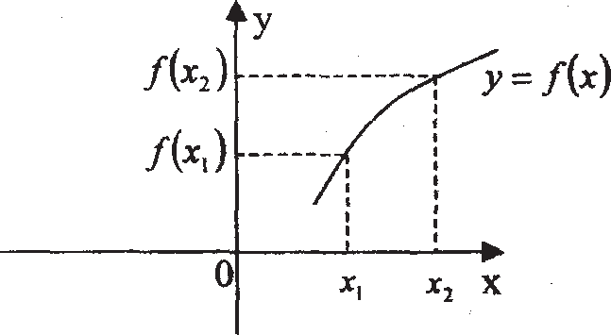
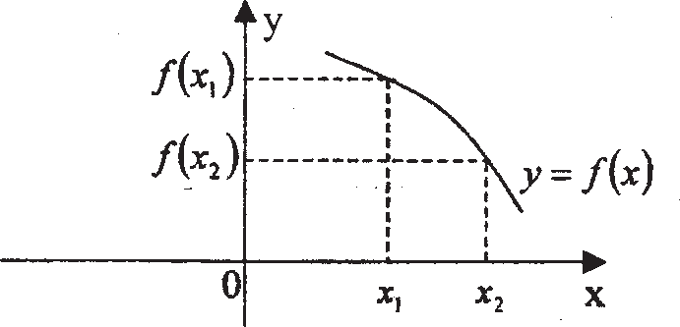
Bir o‘zgaruvchili irratsional tengsizliklar
Elementar funksiyalarning monotonligi, eng katta va eng kichik qiymatlari haqida tushuncha

Slide 5
Bir o‘zgaruvchili irratsional tengsizliklar
Elementar funksiyalarning monotonligi, eng katta va eng kichik qiymatlari haqida tushuncha

Slide 6
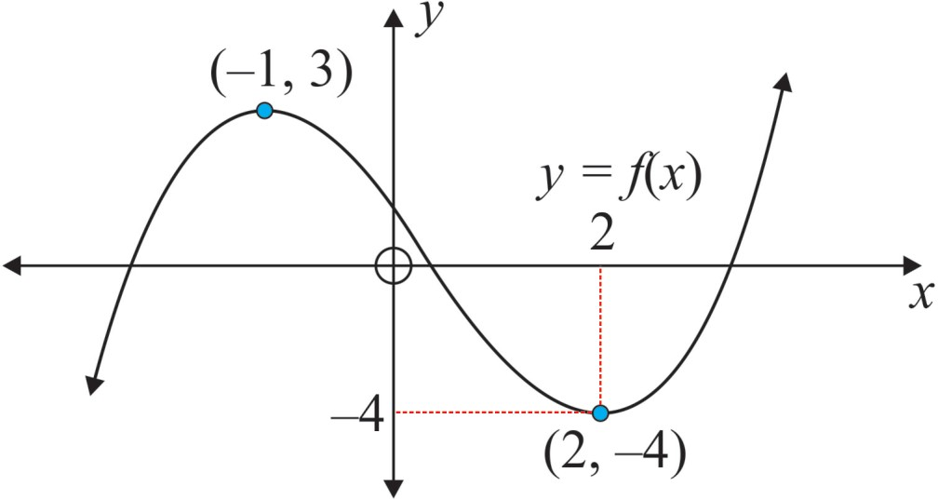
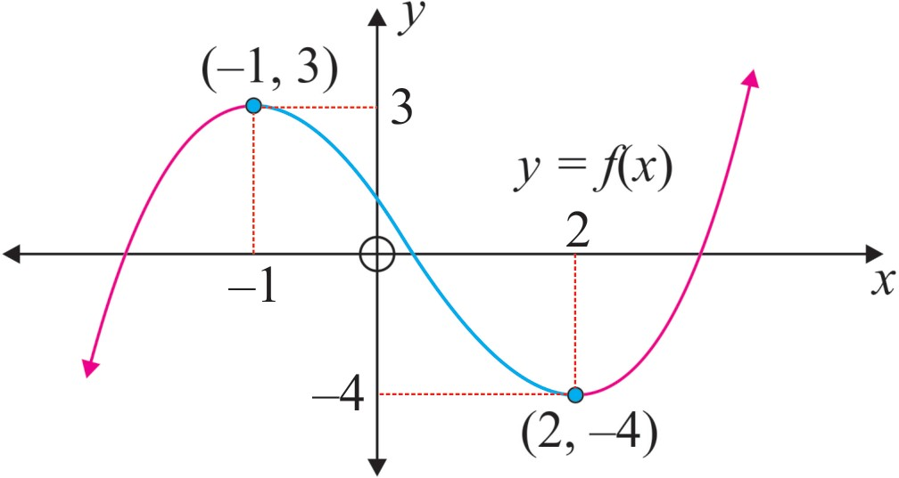
Bir o‘zgaruvchili irratsional tengsizliklar
Misollar yechish
1-misol.
Funksiyaning o‘sish va kamayish oraliqlarini toping.
$Javob:\left(−∞;−1\right]∪[2;+∞)da$ o‘sadi, $[−1;2$]da kamayadi.

Slide 7
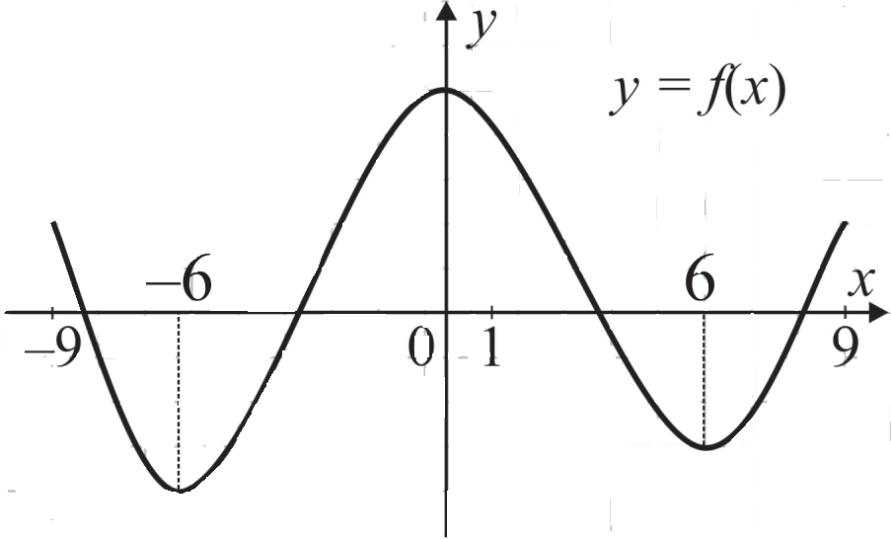
Bir o‘zgaruvchili irratsional tengsizliklar
Misollar yechish
2-misol.
Funksiya qaysi oraliqlarda o‘sadi?
Yechish.
Bu funksiya [−9; 9] oraliqda berilgan.
Agar funksiya o‘suvchi bo‘lsa, grafik bo‘ylab chapdan o‘ngga harakat qilsak, ordinatalar kattalashadi. Demak, funk- siya [−6;0] va [6;9] oraliqlarda o‘sadi.
Javobni [−6;0]∪[6;9] ko‘rinishda ham
yozsa bo‘ladi.
$Javob:[−6;0]∪[6;9]da$ o‘sadi.

Slide 8
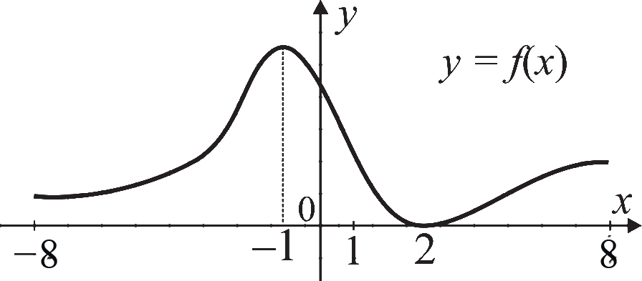
Bir o‘zgaruvchili irratsional tengsizliklar
Misollar yechish
3-misol.
Funksiya qaysi oraliqda kamayadi?
Yechish.
Agar funksiya kamayuvchi bo‘lsa, grafik bo‘ylab chapdan o‘ngga harakat qilsak, ordinatalat kichiklashadi. Demak, funksiya $[−1;2]$ oraliqda kamayadi.
$Javob:[−1;2]da$ kamayadi.

Slide 9
Bir o‘zgaruvchili irratsional tengsizliklar
Elementar funksiyalarning eng katta va eng kichik qiymatlari
Funksiyaning eng katta va eng kichik qiymatlari haqida tushuncha beramiz. −5⩽x⩽6 oraliqda aniqlangan funksiya grafigini qaraylik.
A nuqtaning ordinatasi boshqa nuqtalar ordinatalaridan kichik bo‘lgani sababli shu nuqta global minimum nuqtasi deyiladi. Funksiyaning unga mos bo‘lgan qiymati funksiyaning eng kichik qiymati deyiladi. Bizning misolimizda funksiyaning eng kichik qiymati −16,5 ga teng.
Xuddi shunday, D nuqtaning ordinatasi boshqa nuqtalar ordinatalaridan katta bo‘lgani sababli shu nuqta global maksimum nuqtasi deyiladi. Funksiyaning unga mos bo‘lgan qiymati funksiyaning eng katta qiymati deyiladi. Bizning misolimizda funksiyaning eng katta qiymati 18 ga teng.

Slide 10
Bir o‘zgaruvchili irratsional tengsizliklar
Elementar funksiyalarning eng katta va eng kichik qiymatlari
Endi B nuqtaga e’tibor beraylik. Grafikning unga yaqin bo‘lgan nuqtalari to‘plami shaklga ega. Bunday xossaga ega bo‘lgan nuqta lokal maksimum nuqtasi deyiladi.
Xuddi shunday, grafikning C nuqtaga yaqin bo‘lgan nuqtalar to‘plami shaklga ega. Bunday xossaga ega bo‘lgan nuqta lokal minimum nuqtasi deyiladi.

Slide 11
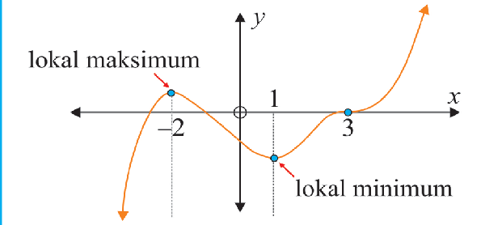
Misollar yechish
Faqat lokal minimum va lokal maksimumga ega bo‘lgan funksiyaga misol keltiraylik:

Slide 12
Mustaqil yechish uchun topshiriq
Darslik II qismining 11-sahifasidagi 90-mashqni yechish

